Slide 1
네이버 영화
- 개념 모델링.
관련영화
별점
연령대
아이디
사진
예고편
줄거리
리뷰
영화
예매
사용자
극장
(위치)
좌석
영화배우
날짜
감독이름

Slide 2
관련영화
별점
네이버 영화
- 논리 모델링.
사진
예고편
연령대
아이디
줄거리
리뷰
영화
예매
사용자
좌석
사용자 : 사용자번호, 사용자이름, 휴대폰 번호
예매 : 예매 번호, 좌석번호, 관람일자,
극장위치/극장명
연극/영화 : 사진(포스터), 감독이름, 출연배우,
줄거리, 예고편
극장 : 극장명, 극장 위치, 찾아오는 방법
리뷰 : 평점, 작성자, 연령대, 관람평, 관련영화.
극장
(위치)
출연배우
날짜
감독이름

Slide 3
네이버 영화
- 관계모델링.
회원
회원
이름
N (0,*)
회원
번호
예매
포인트
영화이름
극장
코드
M (0,*)
상영
영화설명
영화
N
(0,*)
M
(0,*)
극장
극장
위치
1 (1,*)
극장
이름
영화코드
출연
상영
시간
배우
이름
N (0,1)
상영
순서
영화배우
출연작
상영시간표
상영
시간
학력
극장
코드

Slide 4
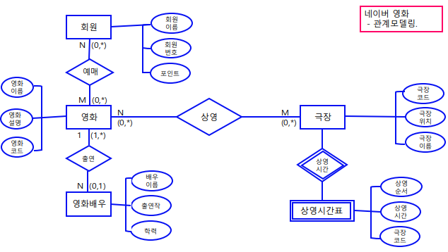
영화[E1] : 영화이름, 영화설명, 영화코드
영화배우 : 배우이름, 출연작, 학력
회원 : 회원이름, 회원번호, 포인트
극장 : 극장코드, 극장위치, 극장이름
상영시간표 : 상영순서, 상영시간,

Slide 5
연습문제
- ER 다이어그램.
직원이름
직원번호
직책
부서
1
(1,*)
소속
N
(1,1)
직원
1
(1,1)
기록
1
(1,*)
근무
기록
1 (0,*)
부양
부서번호
부서이름
기간
직책
N (1,1)
부양
가족
이름
나이

Slide 6
연습문제
- ER 다이어그램.
부서 : 부서번호, 부서이름
직원 : 직원번호, 직원이름, 직책, 부서번호(FK),
기록코드(FK)
근무기록 : 기간, 직책, 직원번호, 기록코드
부양가족 : 이름, 나이, 직원번호(FK)
직원이름
직원번호
직책
부서
1
(1,*)
소속
N
(1,1)
직원
1
(1,1)
기록
1
(1,*)
근무
기록
1 (0,*)
부양
부서번호
부서이름
기간
직책
N (1,1)
부양
가족
이름
나이

Slide 7
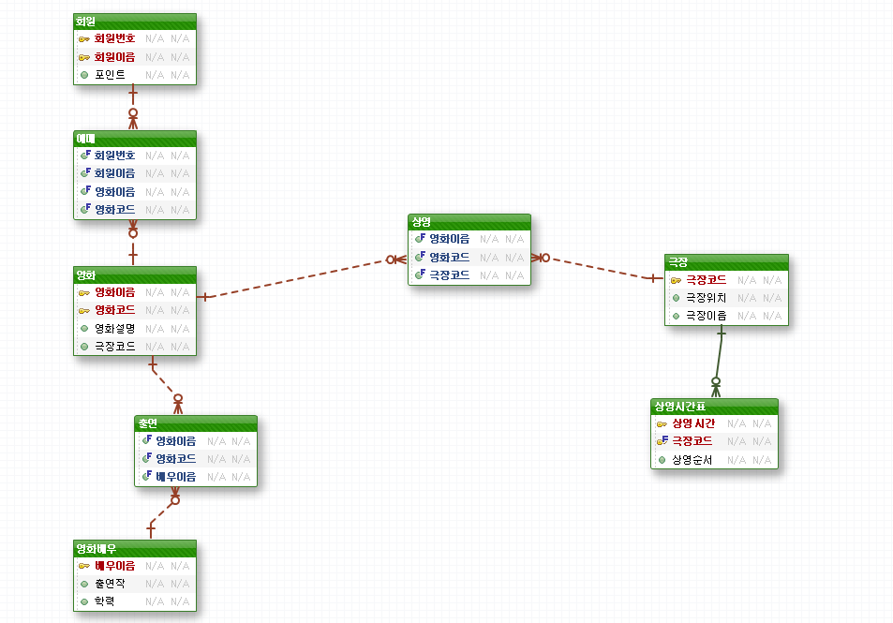

Slide 8
회원
1
(0,*)
저장
n
(1,1)
친구정보
1
1
학교소속
회사소속
1
학교
정보
회사
정보

